Slide 1
Evaluatie van consistentie en beschikbaarheid in gedistribueerde database systemen
Door: Thomas Uyttendaele
Promotor: Prof. W. Joosen
Begeleiders: B. Vanbrabant, B. Lagaisse

Slide 2
DB-Engines Ranking
1. | Oracle | Relational DBMS | 1470.86
2. | MySQL | Relational DBMS | 1281.22
3. | Microsoft SQL Server | Relational DBMS | 1242.50
4. | PostgreSQL | Relational DBMS | 249.85
5. | MongoDB | Document store | 237.36
6. | DB2 | Relational DBMS | 206.42
7. | Microsoft Access | Relational DBMS | 139.62
8. | SQLite | Relational DBMS | 88.87
9. | Sybase ASE | Relational DBMS | 86.17
10. | Cassandra | Wide column store | 81.90
Bron: http://db-engines.com/en/ranking

Slide 3
Probleemstelling
Bestaande informatie
Niet bestaande informatie
Performantie
Resultaten en tools
Datamodel
Vergelijkende studies
Consistentie
Resultaten en tool voor actieve analyse
Consistentie
Resultaten en tools voor passieve analyse
Beschikbaarheid
Resultaten en tools
Eenvoudige reproductie van de resultaten

Slide 4
Doelstellingen
Ontwikkelen van een benchmarking tool
Analyseren van verschillende DBMS’s
Eenvoudige reproductie van de uitgevoerde testen
Als ondersteuning voor onderzoek naar
Consistentie- en beschikbaarheidsgaranties

Slide 5
Agenda
Inleiding
Agenda
Bespreking van de model DBMS’s
Beschrijving testmethode
Resultaten i.v.m. beschikbaarheid
Resultaten i.v.m. consistentie
Conclusie
Demo

Slide 6
Bespreking van de model DBMS’s

Slide 7
Overzicht van onderzochte DBMS’s
Key – Value | Document storage | Column-based storage | Relational db
LightCloud | CouchDB | Cassandra | MySQL
Memcache | ElasticSearch | HBase | Pgpool – II (PostgreSQL)
Redis | MongoDB
Riak
Voldemort
Geen Graph storage: te verschillend
Selectie op basis van Christof Strauch, NoSQL Databases
http://www.christofstrauch.de/nosqldbs.pdf

Slide 8
Gekozen DBMS’s
Key – Value | Document storage | Column-based storage | Relational db
LightCloud | CouchDB | Cassandra | MySQL
Memcache | ElasticSearch | HBase | Pgpool – II (PostgreSQL)
Redis | MongoDB
Riak
Voldemort
Selectie gebaseerd op: vrije software, persistentie, replicatie, data distributie en ondersteunde queries
Legende: Arnaud, Thomas

Slide 9
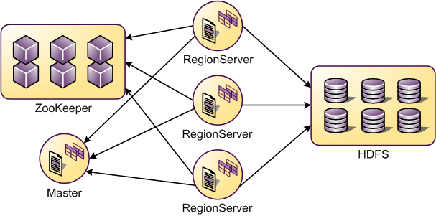
HBase: Architecturaal overzicht
4x RegionServer
1x Zookeeper
4x Datanode
1x Master
Bron: http://blog.xebia.fr/2009/11/18/devoxx-jour-1-nosql-avec-hbase/

Slide 10
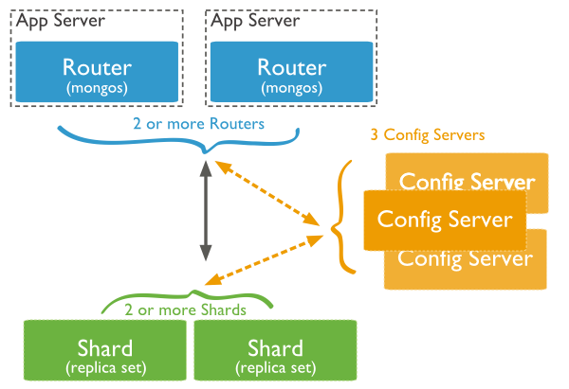
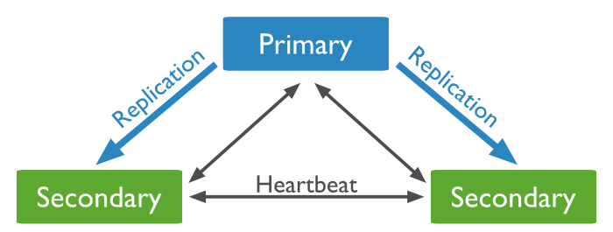
MongoDB: Architecturaal overzicht
2x router
1x config server
Replica set
2x shard
Bron: http://docs.mongodb.org/manual/

Slide 11
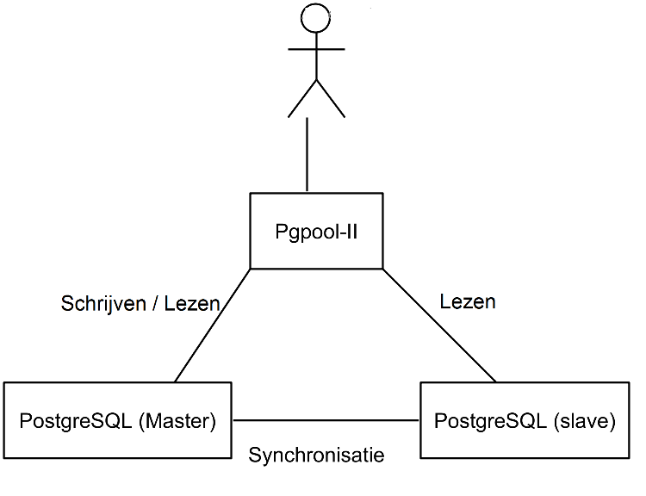
Pgpool-II: Architecturaal overzicht
1x Pgpool-II
2x PostgreSQL

Slide 12
Beschrijving testmethode

Slide 13
Beschrijving testmethode
Opstellen van de testomgeving
Keuze van de DBMS's
Kalibratie van de testomgeving
Testen van de systemen
Opstellen van de database
Bepalen van de infrastructuur
Installatie en configuratie
Hoeveelheid data per gegevensrecord
Type van queries
Query specificatie
Aantal connecties of gebruikers
Aantal queries per seconde
Inladen van de data
Pauze
Opstarten van de test
Uitvoeren van de test
Terugbrengen naar beginstatus
IMP en manueel
YCSB en manueel
YCSB
Verzamelen en analyseren van de testdata
R-code

Slide 14
Resultaten i.v.m. beschikbaarheid

Slide 15
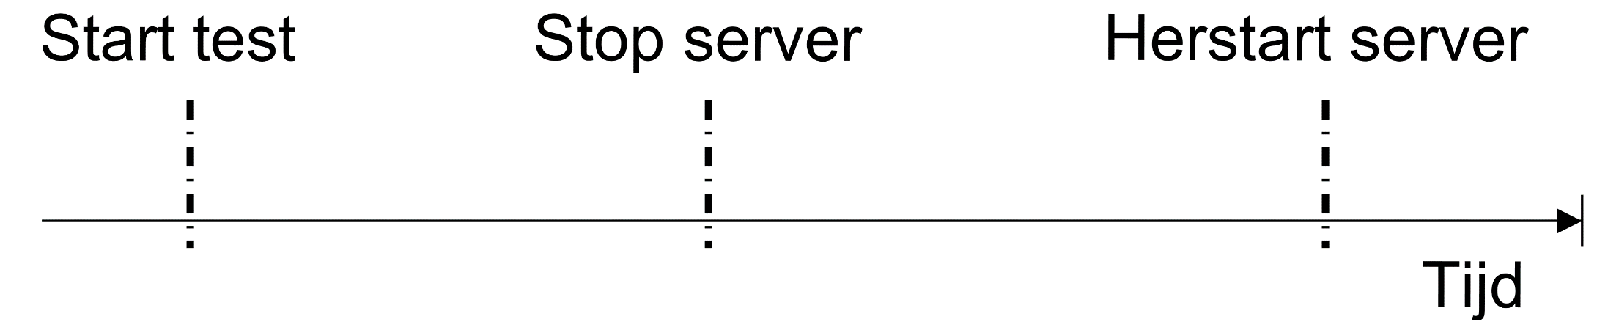
Beschikbaarheidstest
0s 300s 600s
Stoppen van een data service
Zachte stop
Harde stop
Netwerk stop
HBase
HBase-Regionserver
MongoDB
MongoDB-dataserver
Pgpool-II
PostgreSQL

Slide 16
Resultaten
 | Zachte stop | Harde stop | Netwerk stop | Automatisch herstel
HBase | Enkele seconden | Tiental seconden of onbeperkt | Tiental seconden | Ja
MongoDB | 1/3 van de gevallen, enkele seconden | 1/3 van de gevallen, enkele seconden | Enkele seconden tot onbeperkt | Ja
Pgpool-II | Enkele seconden | Enkele seconden | 30 seconden | Neen
Notes:
HBase
Gebruik van sessies (standaard 180s)
Toegekend door Hmaster
Beheert door Zookeeper
Een sessie kan doorgegeven worden
MongoDB
Gebruik van sessies (10s)
Beslist tussen nodes in een replicaset
Laatste node die contact heeft met primary wordt nieuwe primary
Pgpool-II
Status van servers getest m.b.v. connecties tussen Pgpool-II en PostgreSQL-node

Slide 17
Resultaten i.v.m. consistentie

Slide 18
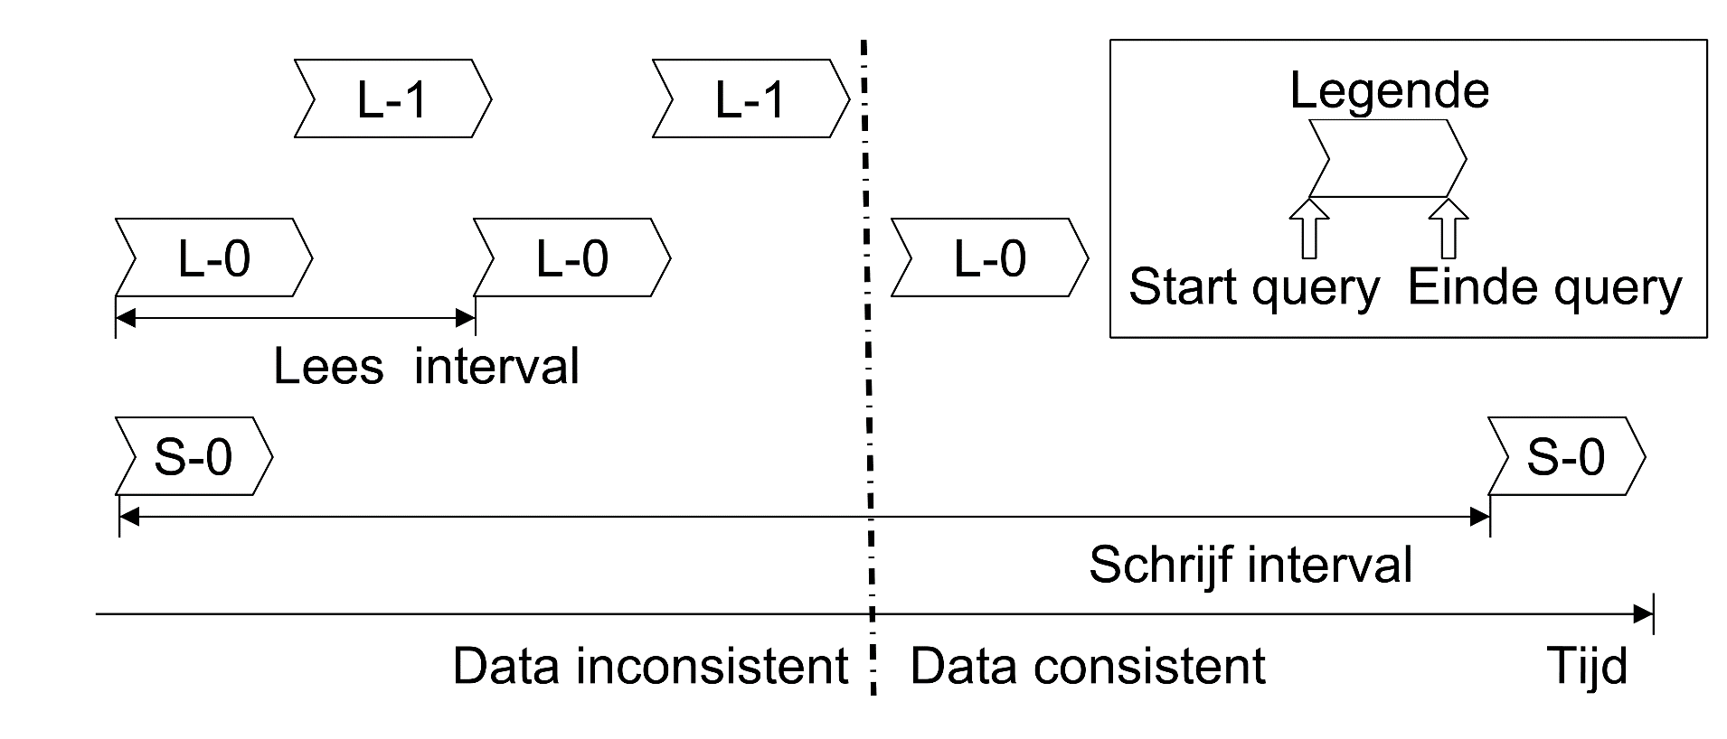
Consistentietest
1 schrijver, 2 lezers

Slide 19
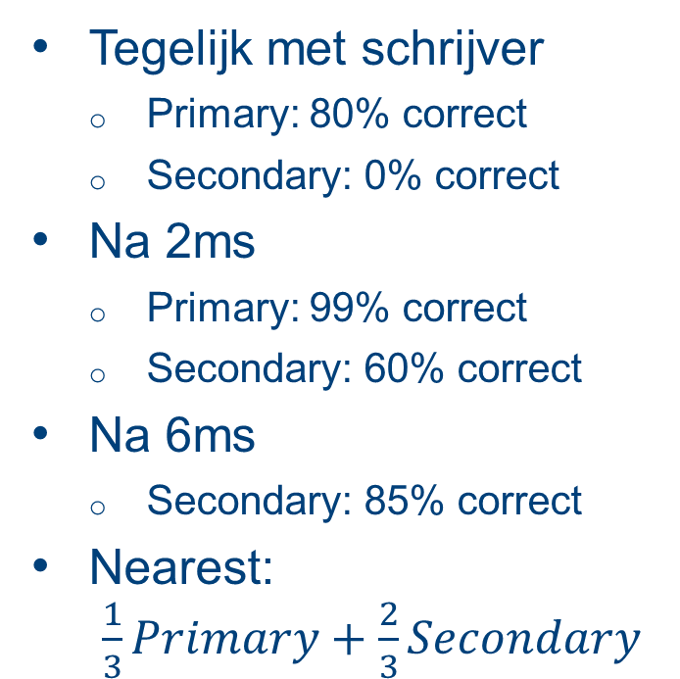
Actieve analyse: Vergelijking van starttijdstip
HBase
MongoDB
Tegelijk met schrijver
2% correct
Na 3ms
68% correct
Na 6ms
90% correct
Tegelijk met schrijver
Primary: 80% correct
Secondary: 0% correct
Na 2ms
Primary: 99% correct
Secondary: 60% correct
Na 6ms
Secondary: 85% correct
Nearest: $\frac{1}{3}Primary+\frac{2}{3}Secondary$

Slide 20
Passieve analyse: Vergelijking
HBase
MongoDB
Strikte consistentie
Lezer-schrijverslock op een enkel record
Lees operatie uitgesteld tot voltooiing van schrijfoperatie
Strikte consistentie bij normal schrijven en lezen op primary
Lezer-schrijverslock op de hele database
Leesoperatie kan nieuwe data lezen voor voltooing schrijfoperatie
Schrijfgaranties enkel na het voltooien van actie

Slide 21
Conclusie

Slide 22
Conclusie
Ontwikkelen van een benchmarking tool
M.b.v. uitbreiding van YCSB en R code
Analyseren van verschillende DBMS’s
Beschikbaarheidstest: HBase, MongoDB en Pgpool-II
Consistentietest: HBase en MongoDB
Eenvoudige reproductie van de uitgevoerde testen
Systemen opzetten is in eerste instantie veel werk
Geautomatiseerd m.b.v. IMP

Slide 23
Demo

Slide 24
Demo
Uitvoeren van de testen op 1 DBMS: MongoDB
Vooraf geïnstalleerd
Duur van de testen ingekort

Slide 25
Demo: wat wordt uitgevoerd?
Beschikbaarheidstest
Consistentietest
Preload: Op voorhand uitgevoerd
Zachte stop van MongoDB (primary)
Totaal 100s
Stop op 30s
Start op 60s
Tonen van de resultaten
Preload: 30 000 records
Consistentietest op MongoDB
Totaal 100s
Start test op 15s
Tonen van de resultaten

Slide 26
Vragen?

Slide 27
Resultaten: HBase
 | Zachte stop | Harde stop | Netwerk stop | Automatisch herstel
HBase | Enkele seconden | Tiental seconden of onbeperkt | Tiental seconden | Ja
Gebruik van sessies (standaard 180s)
Toegekend door Hmaster
Beheert door Zookeeper
Een sessie kan doorgegeven worden

Slide 28
Resultaten: MongoDB
 | Zachte stop | Harde stop | Netwerk stop | Automatisch herstel
MongoDB | 1/3 van de gevallen, enkele seconden | 1/3 van de gevallen, enkele seconden | Enkele seconden tot onbeperkt | Ja
Gebruik van sessies (10s)
Beslist tussen nodes in een replicaset
Laatste node die contact heeft met primary wordt nieuwe primary

Slide 29
Resultaten: Pgpool-II
 | Zachte stop | Harde stop | Netwerk stop | Automatisch herstel
Pgpool-II | Enkele seconden | Enkele seconden | 30 seconden | Neen
Status van servers getest m.b.v. connecties tussen Pgpool-II en PostgreSQL-node

Slide 30
Tijdsanalyse voor MongoDB

Slide 31
Tijdsanalyse voor HBase

